Slide 1




アンケートご協力のお願い
山形の高校生は
「地元に残りたい」と思っている？
高校生の将来の住まい・働き方に関する意識調査
所要時間 約3分
全12問・匿名
締切 11月20日（金）
山形県立山形南高等学校 2年 探究チーム「ふるさとラボ」
Notes:
【このスライドのポイント】
・1枚目で「何の調査か」「どのくらい時間がかかるか」「いつまでか」が分かるようにする。
・タイトルは問いの形にすると、相手が興味をもちやすい。
・学校名・学年・チーム名を必ず入れる（誰からの依頼かが分からないと、回答してもらえない）。

Slide 2


はじめまして！ 私たちについて
皆さんにお願いしたいこと
最後のページのアンケートに回答
スマホで約3分・全12問です
探究チーム「ふるさとラボ」
匿名で回答できます
名前やメールアドレスは聞きません
山形県立山形南高等学校 2年生 4名
テーマ：若者の地元定着
総合的な探究の時間に、1年間かけて調べています。
締切：11月20日（金）
ご協力よろしくお願いします
Notes:
【このスライドのポイント】
・相手は私たちのことを知らない。まず「誰が」「何のために」「何をお願いしたいのか」を短く伝える。
・お願いしたいこと（回答・所要時間・締切）は2枚目で先に示しておくと、相手が安心して読み進められる。

Slide 3



探究のきっかけ
気づき
調べたこと
疑問
部活の先輩の多くが、県外の大学や会社に進むと聞いた。
山形県では、進学や就職をきっかけに若い世代が県外へ移る傾向が続いている。
みんな本当に「出たい」の？ それとも「残りたいけど残れない」の？
出典：山形県の人口・人口移動に関する統計資料をもとに作成（※実際に使った資料名・発行年を書くこと）
Notes:
【このスライドのポイント】
・なぜこのテーマを選んだのかを「気づき→調べたこと→疑問」の流れで示すと、アンケートの意図が伝わりやすい。
・統計などを引用するときは、必ず出典（資料名・発行元・年）を書く。ここに数字やグラフを1つ入れるとさらに説得力が増す。

Slide 4

私たちの問いと仮説
山形の高校生は、どんな条件がそろえば「地元で暮らし続けたい」と思うのか？
問い
アンケートで確かめたいこと
仮説
地元に住みたい気持ちの強さ
知っている地元の仕事の数
地元に残るために必要な条件
地元がきらいなのではなく、地元の仕事や暮らしについての具体的なイメージが少ないことが、県外志向につながっているのではないか。
Notes:
【このスライドのポイント】
・問いと仮説を示すことで、「なぜこの質問をするのか」が相手に伝わる。
・仮説とアンケートの質問がつながっているかを確認しよう。仮説を確かめるのに必要のない質問は削る。

Slide 5


なぜ他校の皆さんにお聞きしたいのか
1
2
3
自分の学校だけでは偏るから
地域や学科による違いを比べたいから
高校生の声を地域に届けたいから
同じ学校の回答だけでは進路の傾向が似てしまい、山形の高校生全体の姿が見えません。
住んでいる地域や学んでいる分野によって、地元への思いがどう違うのかを知りたいです。
結果は成果発表会で報告し、市役所の方への提案にも生かす予定です。
Notes:
【このスライドのポイント】
・「なぜ、あなた（他校の生徒）に答えてほしいのか」を書くと、相手は自分ごととして協力しやすくなる。
・結果をどう使うのか（発表・提案など）も伝えると、回答する意味を感じてもらえる。

Slide 6
アンケートの内容
12問
選択式が中心
質問の例
Q1
10年後、どこに住んでいたいですか？（山形県内／県外／わからない）
約3分
スマホで回答
Q5
山形県内で知っている仕事や会社を、思いつくだけ書いてください。
0件
個人情報なし
Q9
どんな条件があれば、地元で暮らし続けたいと思いますか？（複数選択）
Notes:
【このスライドのポイント】
・問題数と所要時間を数字で示すと、相手は「これなら答えられそう」と判断しやすい。
・質問の例をいくつか見せると、どんなことを聞かれるのかが分かり、安心して回答してもらえる。

Slide 7



回答データの取り扱いについて
匿名です
回答は任意です
名前やメールアドレスなど、個人が特定できる情報は集めません。
答えたくない質問はとばしてかまいません。途中でやめても大丈夫です。
探究活動以外に使いません
結果をお返しします
データはチームと担当の先生だけで管理し、活動終了後に削除します。
2月の成果発表会のあと、学校を通じて集計結果を共有します。
Notes:
【このスライドのポイント】
・アンケートに答える人がいちばん気にするのは「自分の回答がどう扱われるか」。匿名・任意・目的外に使わないことをはっきり書く。
・結果を相手に返す約束をすると、協力してくれた人への感謝が伝わり、信頼につながる。

Slide 8
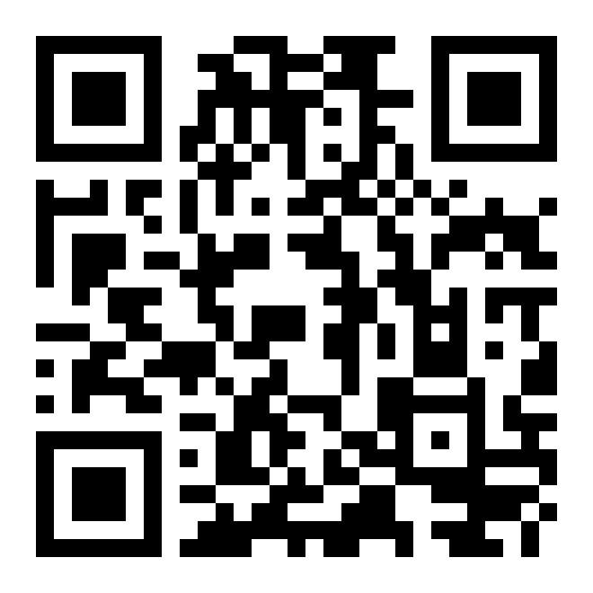
アンケート回答ページ
回答はこちらから
スマートフォンのカメラで、右の二次元コードを読み取ってください。
https://forms.gle/SampleTankyuForm
回答締切：2026年11月20日（金）
所要時間：約3分（全12問）
読み取ってアンケートへ
※サンプルのため、実際のフォームにはつながりません
お問い合わせ：山形県立山形南高等学校 探究担当（○○先生）
ご協力ありがとうございます！
Notes:
【このスライドのポイント】
・リンクと二次元コードは最後のスライドに大きく載せる。二次元コードは印刷や画面越しでも読み取れるよう、十分な大きさにする。
・パソコンで見る人のためにURLも必ず書く（Googleフォームの短縮URLを使うと見やすい）。
・締切、所要時間、問い合わせ先、お礼の言葉もこのスライドにまとめる。
・二次元コードは、Googleフォームの「送信」→リンクから作れるほか、Chromeの「QRコードを作成」機能でも作れる。作ったら必ず自分のスマホで読み取って確認すること。

Slide 9
【解説】依頼スライドの基本構成
1
2
3
4
表紙
自己紹介
きっかけ
問いと仮説
テーマ・所要時間・締切
誰が、何をお願いするか
なぜ調べるのか・出典
何を確かめたいのか
5
6
7
8
相手に聞く理由
アンケートの内容
データの扱い
回答リンク
なぜあなたに聞くか
問題数・時間・質問例
匿名・任意・結果の還元
二次元コードとURL
相手は私たちを知らない人。目的が伝わると、回答率も回答の質も上がります。
Notes:
【先生用メモ】
GoogleフォームのURLだけを送るのではなく、なぜその質問をするのかを伝えることが、調査の倫理（インフォームド・コンセント）と回答の質の両方につながることを確認する。8枚程度、1枚1メッセージを目安にさせる。

Slide 10



【解説】送る前のチェックリスト
スライド
フォームと依頼の手順
1〜2枚目で「誰が」「何のために」が分かる
質問は10問前後。3〜5分で終わる
1枚1メッセージ。文字は大きく、少なめに
名前など、個人情報を聞いていない
調べた資料の出典を書いた
自分たちでテスト回答し、集計まで試した
二次元コードは大きく、URLも書いた
先生の確認を受け、相手校の先生を通して依頼する
Notes:
【先生用メモ】
他校への依頼は、生徒から直接ではなく、担当教員から相手校の先生を通して行うのが原則。フォームの設定（メールアドレスを収集しない、回答の編集可否など）も事前に確認させる。

